Slide 1
自然语言处理
人工智能应用技术专题
蔡世民
计算机科学与工程学院
大数据研究中心

Slide 2
致谢
课件参考资料
宗成庆，自然语言理解（讲义），中科院自动化研究所模式识别国家重点实验室
刘秉权，自然语言处理概述，哈尔滨工业大学智能技术与自然语言处理研究室
孙栩，詹卫东，自然语言处理导论（讲义），清华大学

Slide 3
目录
第一部分：自然语言处理的总体介绍
第二部分：自然语言处理的语言学基础与规则方法
第三部分：自然语言处理的概率统计基础
第四部分：自然语言处理的近期研究热点

Slide 4
课程简介
教学目的
通过本课程教学，使学生了解自然语言处理的国内外发展现状、主要研究对象及所面临的问题，接触语言处理技术的前言课题，掌握自然语言处理特别是中文语言（信息）处理的主要方法和基本理论，具备运用基本原理和方法解决科学研究和工程开发中实际问题的能力。
考核方式
成绩比例：平时40%，期末60%
考核方式：支持考查方式，完成随堂课程作业和课程分析研究报告，其中分析报告正文不少于1万字。
办公地点：创新中心B319室—大数据研究中心327室，Email：shimin.cai81@gmail.com

Slide 5
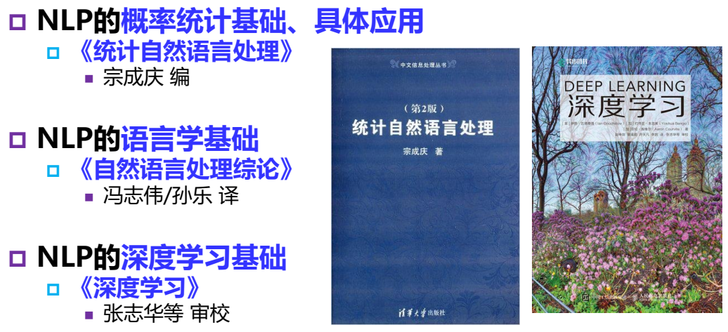
参考书目

Slide 6
第一部分：自然语言处理的总体介绍
自然语言处理是什么？
自然语言处理是通过建立形式化的计算模型来分析、理解和处理自然语言
什么是自然语言：人类使用的语言，如汉语、英语等
语言是思维的载体，是人际交流的工具，包含两种属性文字和语音
人类历史上以语言文字形式记载和流传的知识占知识总量的80%以上
其他术语
计算语言学（Computational Linguistic）
自然语言理解（Natural Language Understanding）
人类语言技术（Human Language Technology）

Slide 7
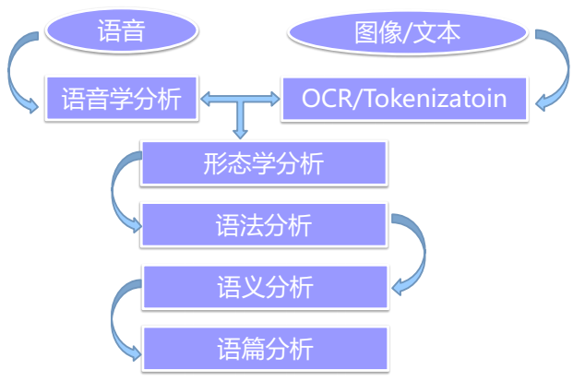
第一部分：自然语言处理的总体介绍
自然语言处理的层次模型
语音
图像/文本
语言学分析
OCR/Tokenization
形态学分析
语法分析
语义分析
语篇分析
Notes:
投影不清晰需要修改
Tokenization:词法分析，包括构词法和文本自动分词
形态学分析：词类系统和词性标注（乔姆斯斯基语言学）
语法分析：句法规则和结构分析（句法分析）
语义分析：语义聚合分析和组合分析，词义消歧等。
语篇分析：段落，章节等结构分析（篇章分析，篇章的斜接性和连贯性）

Slide 8
第一部分：自然语言处理的总体介绍
自然语言处理相关的学术期刊与会议
学术期刊
自然语言处理相关主刊：Computational Linguistic （CL）、Transaction on Association of Computational Linguistics （ACL）
包含自然语言处理的期刊：Journal of AI Research （JAIR）、Artificial Intelligence （AI）
ACM Transactions on Information Systems （TOIS）、Information Processing &
Management （IPM）、Journal of Machine Learning Research （JMLR）
国内主办的相关期刊：中文信息学报、计算机学报、软件学报

Slide 9
第一部分：自然语言处理的总体介绍
自然语言处理相关的学术期刊与会议
学术会议
自然语言处理相关会议：Annual Meeting of the Association for Computational
Linguistics（ACL）、International Conference on Computational Linguistics（COLING）、
Empirical Methods on Natural Language Processing（EMNLP）
包含自然语言处理的会议：International Joint Conference on Artificial Intelligence （IJCAI）、AAAI Conference on Artificial Intelligence（AAAI）、Annual Conference on Neural Information Processing Systems·（NIPS）、International Conference on Machine Learning（ICML）、International Conference on Learning Representation（ICLR）

Slide 10
第一部分：自然语言处理的总体介绍
自然语言处理的发展简史
1940年代末-1960年代末
乔姆斯基理论
规则方法为主
1966年：发展停顿
ALPAC语义障碍
Notes:
ALPAC：Automatic Language Processing Advisory Committee，美国国家科学院自动化语言处理咨询委员会，发布报告：机器翻译遇到了难以克服的“语言障碍”，导致许多国家的机器翻译研究陷入低潮

Slide 11
第一部分：自然语言处理的总体介绍
1970年中期-1980年代
人工智能（AI）的繁荣
机器翻译产品，如Fujitsi、Hitachi、Siemens
1980年代-1990年代前期
欧洲Eurotra计划
日本Mu系统以及ODA计划
1990年代-2010年代
统计、算法的进步：IBM统计机器翻译模型、高效率搜索算法等
机器学习技术的进步：结构化分类、图模型等
Notes:
两个大型的机器翻译研究计划
Eurotra计划：多种语言的自动互译
ODA计划：相邻四国的语言互译，官方援助计划
IBM统计机器翻译模型：基于噪声信道模型

Slide 12
第一部分：自然语言处理的总体介绍
2010年代-至今
解决更核心问题：知识库自动构建、数据大规模化
自动知识库抽取等
大规模自然语言处理模型、算法
更多、更好的现实应用：深度学习的再起兴起
机器翻译（谷歌翻译、百度翻译、必应翻译等）、语音问答系统（苹果Siri、微软小娜和小冰、科大讯飞）等
基于网络大数据的自然语言理解成为新热点：信息抽取、自动文摘、情感分析、观点挖掘、主题追踪、舆情分析等

Slide 13
第一部分：自然语言处理的总体介绍
大数据时代——基于网络（Web）的知识挖掘
互联网信息爆炸
2009年全球网络数据量达到0.8ZB
2020年将达到35ZB
面向海量的网络大数据,知识更加重要
用户对于信息的精准化需求
智能知识服务（逻辑推理）的需求
从复杂多变的网络数据中挖掘有用的知识，是高效互联网服务的重要基础
基于网络的知识挖掘收受到工业界和学术界的高度关注

Slide 14
第一部分：自然语言处理的总体介绍
大数据时代——基于网络（Web）的知识挖掘
Google Knowledge Graph-超过5亿实体，超过35亿条关系
从2010年开始致力于构建相互关联的实体及其属性的巨大知识图谱
Microsoft ProBase & Concept Graph
Probase包含了540万个概念，超过了如提供12万个概念的Cyc等其他知识数据库。
在Web知识提取中，如何充分利用Web资源特有的各种优势，从多源异构、海量、开放的网络文本中准确地提取各种知识组成要素，是实现Web知识获取的关键

Slide 15


第一部分：自然语言处理的总体介绍
基于NLP的网络知识工程-信息提取与自动文摘
信息提取：从自然语言文本中抽取指定类型的实体、关系、事件等事实信息，并形成结构化数据输出的文本处理技术
命名实体识别：识别待处理文本中7类命名实体，人名，机构名，地名，时间，日期、货币和百分百比，开放域则不限定类别
实体消歧：一个实体指称项可对应到多个真实世界的实体
Michael Jordan
实体关系提取：自动识别由一对概念和联系这对概念的关系构成的相关三元组

Slide 16
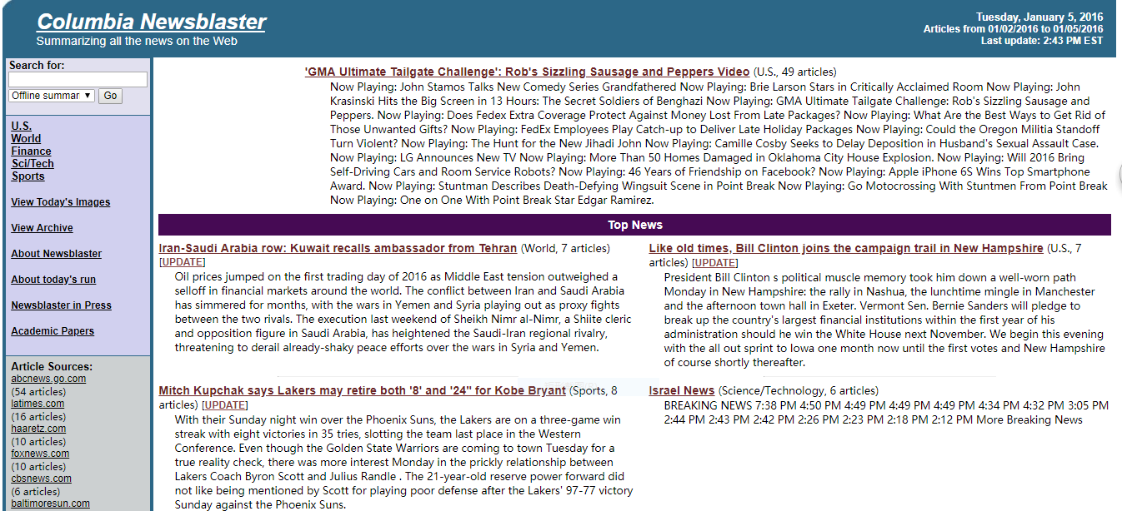
第一部分：自然语言处理的总体介绍
自动文摘：将长篇幅的文本核心内容浓缩成短的表示形式，也就是理解长的原文，生成短的新文章。

Slide 17
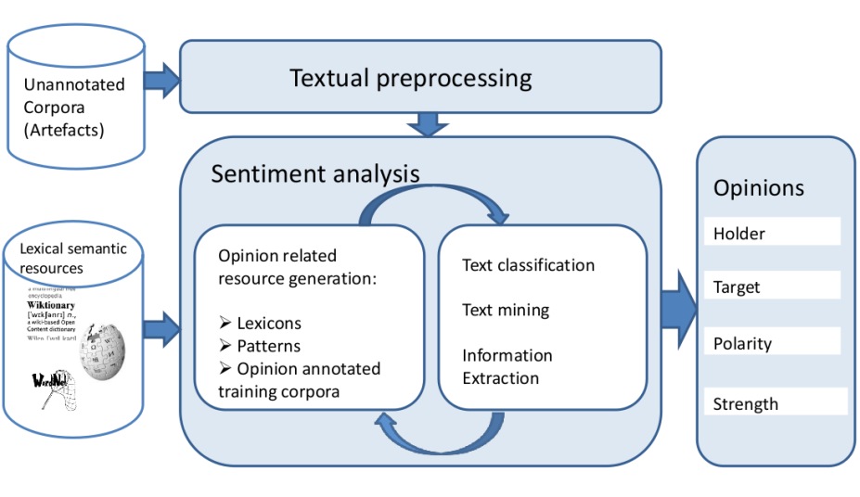

第一部分：自然语言处理的总体介绍
基于NLP的网络知识工程-观点挖掘与倾向性分析
观点：人们对事物的看法，具有明显的主观性，不同的人对同一事物的看法存在差异
倾向性：观点中所包含的情感倾向性
观点挖掘与倾向性分析：从海量数据中挖掘观点信息，分析观点的倾向性，并实现从非结构数据-到结构化数据的转换

Slide 18
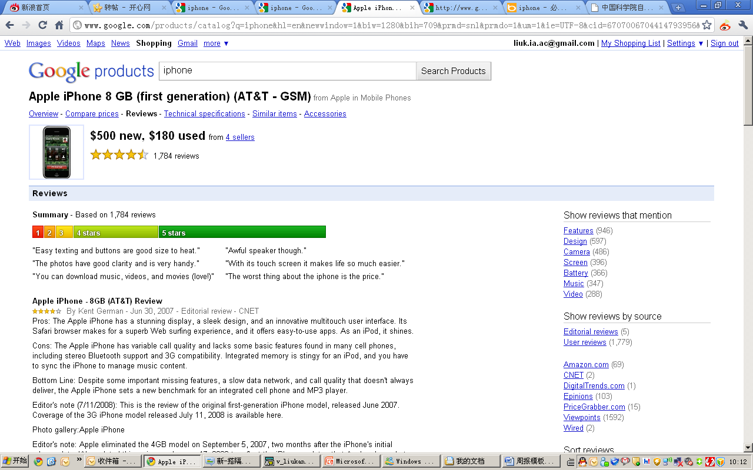
第一部分：自然语言处理的总体介绍
Notes:
图片不是很清晰，尤其是右边分类图

Slide 19
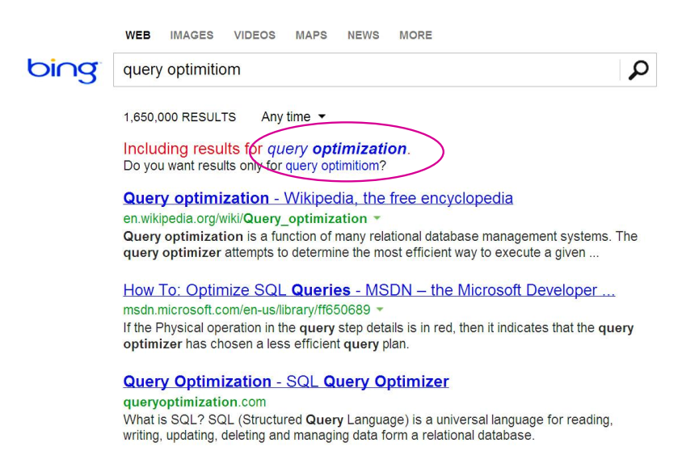
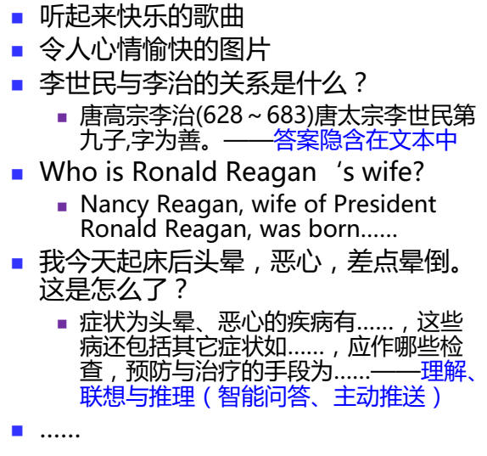



第一部分：自然语言处理的总体介绍
基于NLP的网络知识工程-信息检索与问答系统
信息检索
搜索引擎的战略转型-以自然语言问答为代表的语义搜索

Slide 20
第一部分：自然语言处理的总体介绍
问答系统：输入自然语言的问句（而非关键词组合），输出直接答案（而非文档集合）
 | 知识推理系统 | 问答式检索 | 社区问答
数据源规模 | 小规模 | 大规模 | 大规模
数据源质量 | 没噪 | 噪声较小 | 有噪
查询类型 | 受限制 | 受限制 | 不受限制
社会性 | 无 | 无 | 有
典型应用 | 专家系统 | 事实性问答 | 一般性问答
Notes:
社区问答：

Slide 21
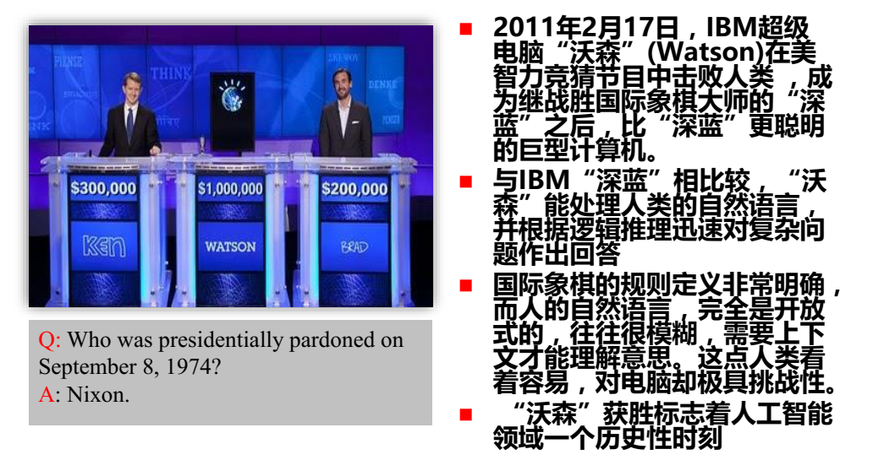
第一部分：自然语言处理的总体介绍

Slide 22
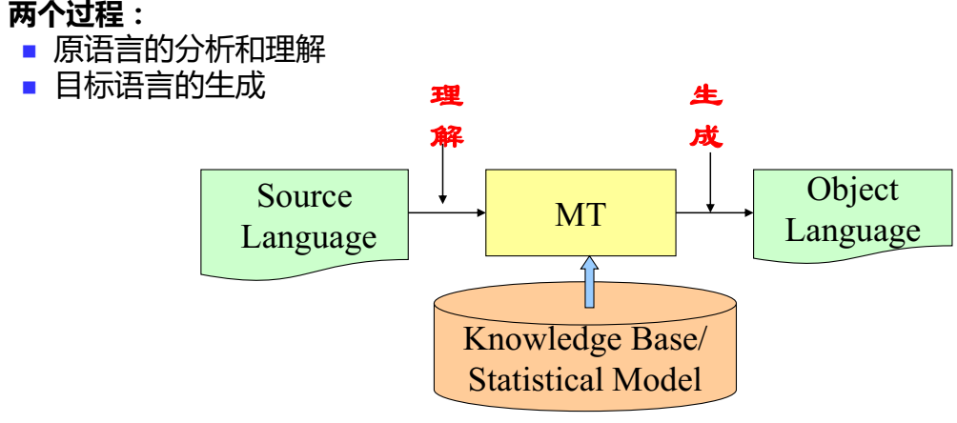

第一部分：自然语言处理的总体介绍
基于NLP的网络知识工程-机器翻译
机器翻译：利用计算机把一种自然语言的文本表述转变为相同意义下另一种自然语言的文本表述

Slide 23
第一部分：自然语言处理的总体介绍
为什么要自然语言处理自然语言
语言障碍
人-人之间的语言障碍：机器翻译，自动摘要
人-机之间的语言障碍：信息提取，知识抽取，机器阅读
人本身的语言障碍：写作辅导

Slide 24
第一部分：自然语言处理的总体介绍
自然语言处理的研究目标
终极目标
研制能理解并生成人类语言的计算机系统
彻底解决语言障碍问题
AI-complete问题（强人工智能）
当前目标
研制出具有一定人类语言能力的计算机文本或语音处理系统
部分解决语言障碍问题
现实的商业和应用价值
Notes:
强人工智能观点认为有可能制造出真正能推理（Reasoning）和解决问题（Problem_solving）的智能机器，并且，这样的机器将被认为是有知觉的，有自我意识的。可以独立思考问题并制定解决问题的最优方案，有自己的价值观和世界观体系。有和生物一样的各种本能，比如生存和安全需求。在某种意义上可以看作一种新的文明。

Slide 25
第一部分：自然语言处理的总体介绍
自然语言处理的难点是什么？
表象原因：自然语言中有大量的歧义现象
无法像处理人工语言那样，写出一个完备的、有限的规则系统来进行定义和描述。自然语言的规则很少没有例外，此外还有大量的噪音甚至错误表达
歧义举例： The boy saw the girl with a telescope
本质原因:知识体系的缺乏
自然语言的理解不仅和语言本身的规律有关，还和语言之外的知识有关
语言处理涉及的常是海量知识，知识库的建造维护难以进行
场景/背景的建立问题

Slide 26
第一部分：自然语言处理的总体介绍
两个原因的联系
歧义是知识缺乏的表现形式
如果有全局知识/上下文知识支持？
The boy saw the girl with a telescope

Slide 27
第一部分：自然语言处理的总体介绍
自然语言处理的常见对策
对策1：建立“知识”
规则方法（rule-based methods）：通过语言学知识编写规则，通过规则引入知识
经验方法（empirical methods）：训练数据+机器学习，通过训练数据引入知识，通过机器学习消歧义
规则和经验方法的结合
交互式处理：人机互助进行处理

Slide 28
第一部分：自然语言处理的总体介绍
对策2：减少“未知知识”
限定语言
限定领域：限定处理文本的领域
限定任务
限定复杂度：限定语言的词汇和句法，降低复杂度

Slide 29
第一部分：自然语言处理的总体介绍
自然语言处理的具体方法
规则驱动的方法（符号主义）
研究人员（如语言学家）对语言的规律进行总结，形成规则形式的知识库
研制语言处理算法，利用这些规则对自然语言进行处理
研究人员根据处理结果，调整规则，改进处理效果
如此反复
规则系统的普遍问题：不完备、自身的歧义、理论不够严谨、规则调整和更新复杂、维护困难等

Slide 30
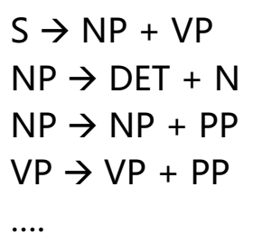
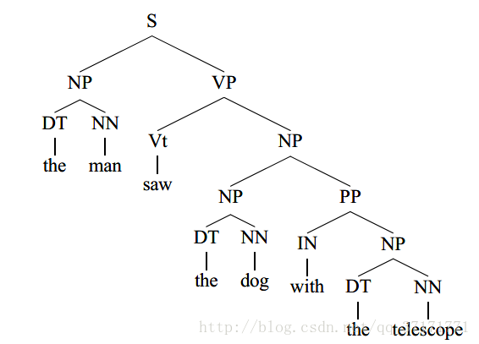
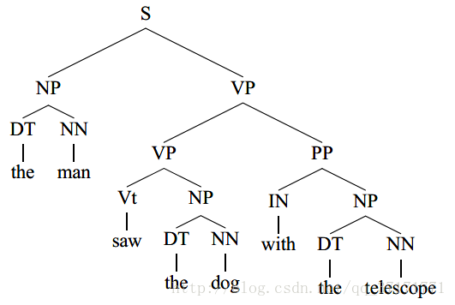
第一部分：自然语言处理的总体介绍
Notes:
语法结构树：不同的生产规则产生不同的语法结构树，存在歧义
NP是名词短语、VP是动词短语、PP是介词短语， P代表Phrase（短语）
DET：定词，N：名词，V：动词，P：介词

Slide 31
第一部分：自然语言处理的总体介绍
数据驱动的方法（经验主义、统计学习方法）
建立可以反映语言使用情况的训练数据
利用统计学习技术，基于训练数据学习到一个参数模型
基于学习到的模型，对目标自然语言数据进行处理
根据处理效果改进模型，提高处理性能
数据驱动的方法存在问题
忽视语言的深层结构
训练数据的建设往往花销比较大、结果不好分析和解释

Slide 32
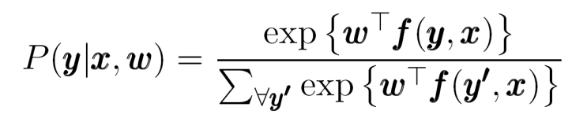
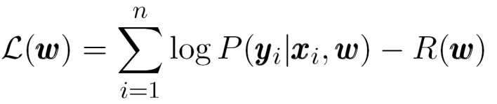
第一部分：自然语言处理的总体介绍
数据驱动的方法中，语言模型通常体现为一组参数，这些参数通常表示某个语言形式发生的概率值
参数训练过程是一个数值优化过程，可以通过梯度下降等方法对参数进行优化、学习

Slide 33
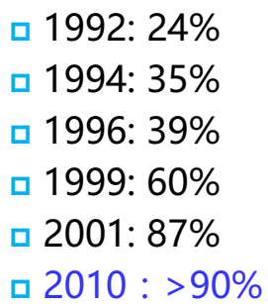
第一部分：自然语言处理的总体介绍
融合规则驱动和数据驱动的方法
规则驱动、数据驱动的优劣不能简单评价
两种方法往往优缺点互补
自然语言歧义多，处理方法的评测需要解决相关的歧义问题，规避语言学争议，制定标准测试集，参考应用效果
目前数据驱动的方法（特别深度学习方法）占主流

Slide 34
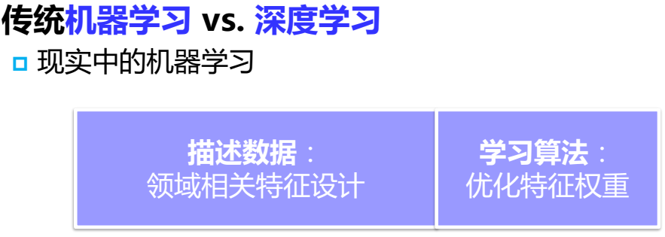
第一部分：自然语言处理的总体介绍
深度学习是数据驱动方法的一种，其为表示世界、视觉和语言信息提供一个非常灵活、接近通用的、可学习的框架
由于更大规模的数据，更强的计算能力（GPU/多核），模型、算法和理论的进展，使得深度学习开始超越传统机器学习方法

Slide 35
第一部分：自然语言处理的总体介绍
结合，NLP的观点与目标，使用Deep Learning来解决NLP中的难点，如知识用连续的向量表示（ Representation Learning）
近年来在不同NLP领域的多项重大进展，都与深度学习相关
层次：语音(speech)、构词(morphology)、句法/语法(syntax)、语义(semantics)
应用：机器翻译、倾向性分析、问答系统等

Slide 36
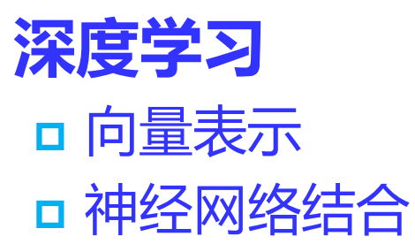

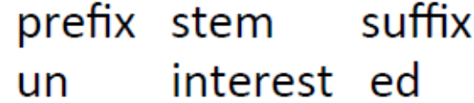
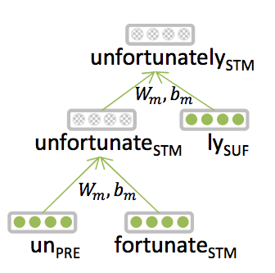
第一部分：自然语言处理的总体介绍
构词（morphology）：词汇学/形态学
Notes:
Prefix：前缀，Stem：主干，suffix：后缀

Slide 37
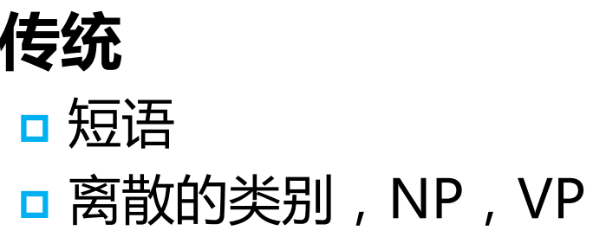
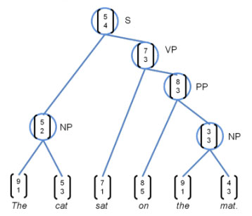
第一部分：自然语言处理的总体介绍
句法/语法(syntax)
Notes:
语法结构树图需要修正，投影看不清

Slide 38
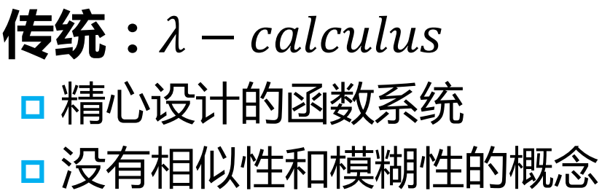
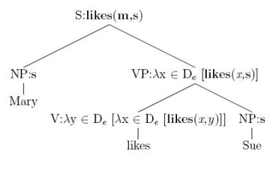
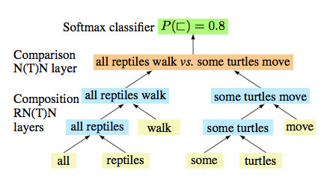
第一部分：自然语言处理的总体介绍
语义(semantics)

Slide 39
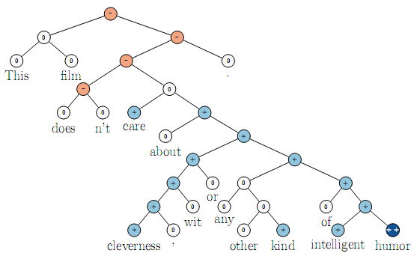
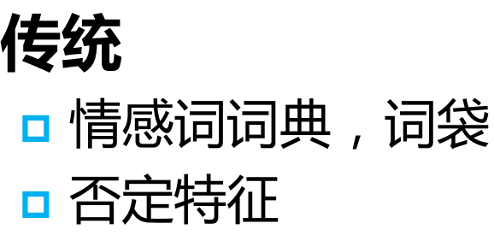

第一部分：自然语言处理的总体介绍
倾向性分析
Notes:
Bi-LSTM和GRU模型，结合Attention机制

Slide 40
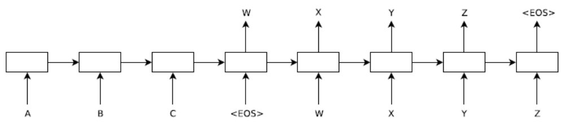
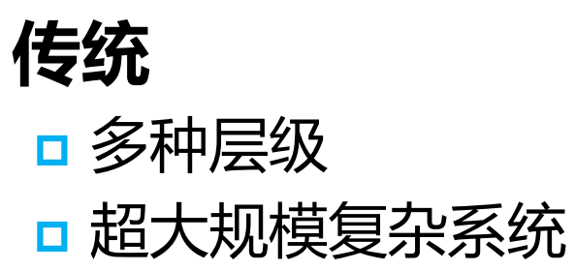
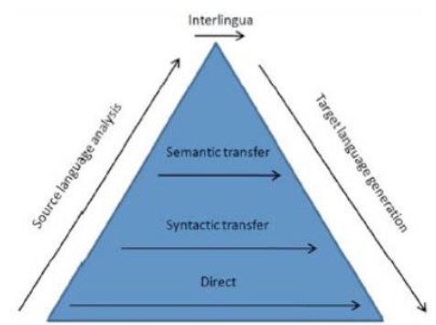
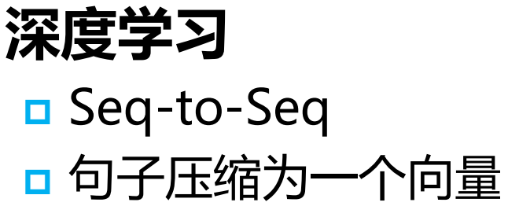
第一部分：自然语言处理的总体介绍
机器翻译
中间语言
语义翻译
源语言翻译
目标语言翻译
语法翻译
直接翻译
Notes:
Sutskever, et al., 2014, 序列到序列的模型

Slide 41
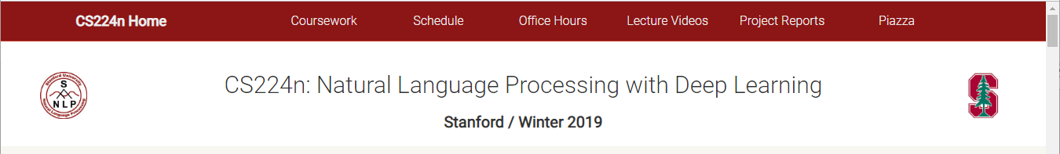
第一部分：自然语言处理的总体介绍
深度学习方法总结
向量：一切的表示，能够表示一切
语素、词、短语、句子都可以表示为向量
可以描述语汇间的复杂关系: 1. 多维、联系；2. 相似性；3. 模糊性
http://web.stanford.edu/class/cs224n/

Slide 42
第一部分：自然语言处理的总体介绍
复习思考题
什么是自然语言处理？
自然语言处理和人工智能的关系？
自然语言处理的难点？
目前自然语言处理有哪些主流方法？
目前深度学习在自然语言处理中有些应用？

Slide 43
Thank You!

